Slide 1
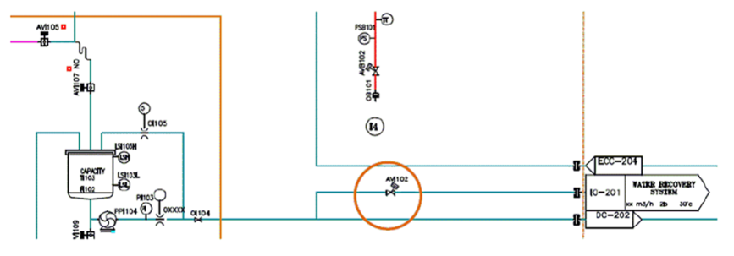
Diminui a perda da água do process reutilizando o efluente líquido de lavagem das garrafas
Sistema de recuperação de água de enxágue
VALOR E VANTAGENS |  | DESCRIÇÃO
Reutilizar a água de lavagem das garrafas como água de serviço até 50% do consumo de enxágue Coletar a água provinda da lavagem das garrafas em um recipiente especial |  | O objetivo é de dar ao cliente a possibilidade de reutilizar a água com que se enxaguou as garrafas em vez de jogá-la fora. A água recuperada pode ser usada como água de serviço (para lavar a máquina por exemplo) ou recondicionada através das instalações de carbono ativo. Não pode ser reutilizada para o processo porque a água recuperada contém restos de ácido peracético (APA).
Valor: Otimização de custos, Sustentabilidade
Equipamento: Enchedoras assépticas (FMa)
Código catálogo: SP008

